Slide 1
АЛТАЙСКИЙ ГОСУДАРСТВЕННЫЙ УНИВЕРСИТЕТ
Кафедра рекреационной географии, сервиса, туризма и гостеприимства
ЭКСКУРСИОННАЯ ДЕЯТЕЛЬНОСТЬ В ОБРАЗОВАТЕЛЬНОМ ПРОЦЕССЕ
Быкова Вера Александровна
к.г.н., доцент
bva.geo78@mail.ru

Slide 2
Экскурсия – это
форма организации учебного процесса, направленная на усвоение учебного материала, проводимая вне школы, или с
использованием материалов школьного музея.

Slide 3
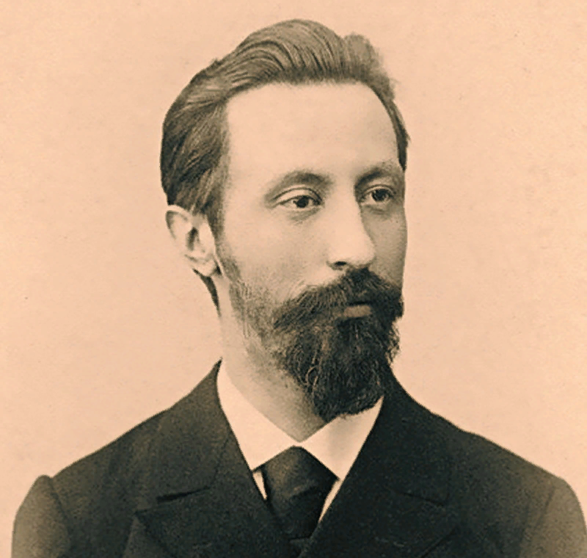
Образовательные экскурсии
Гревс Иван Михайлович
Закс Арт Яковлевич

Slide 4
конец 18 века: экскурсанты
ученики
имущие люди

Slide 5
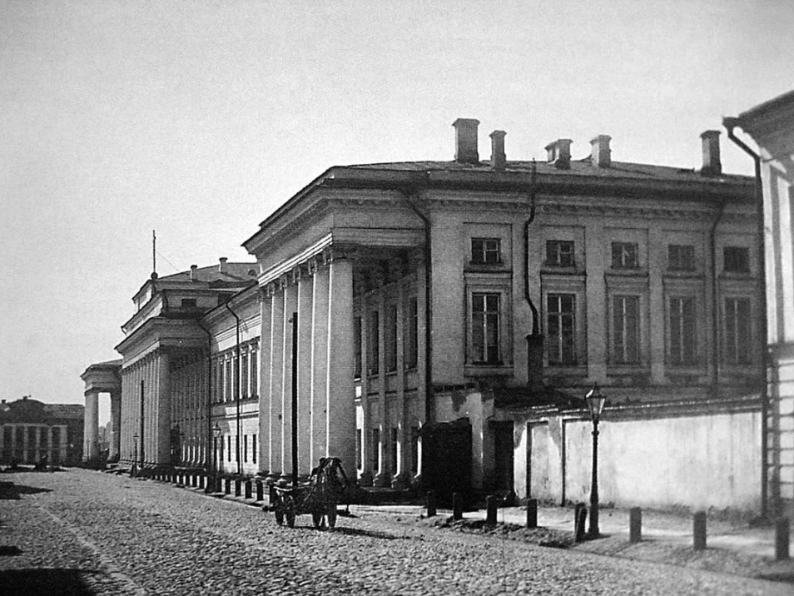
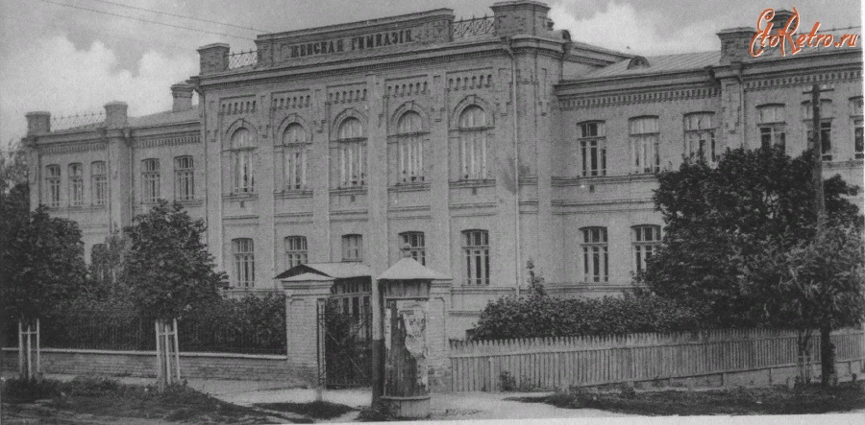
Учебные заведения , осуществлявшие приём экскурсантов
Казанский университет
Казанские высшие курсы
Рижская гимназия

Slide 6
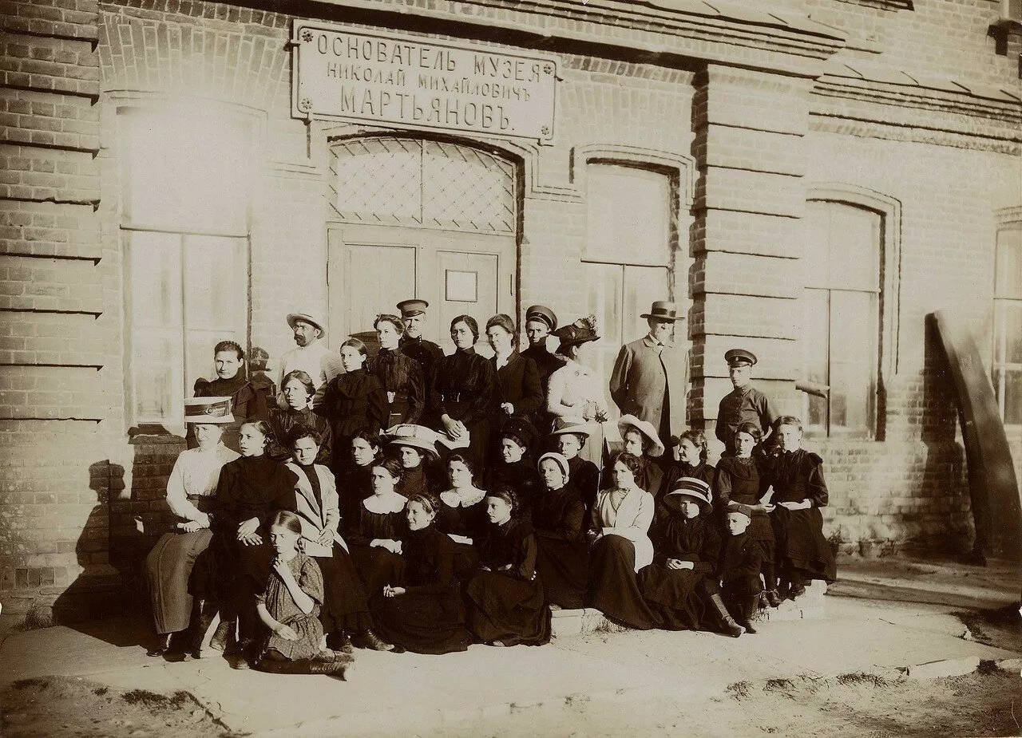
Организация экскурсионной работы
Комиссия по
организации
экскурсий
для
учащихся
(1899 г.,
г. Москва)

Slide 9
Задачи экскурсионной деятельности:
развитие эмоционально-чувственной сферы учащихся;
повышение их образовательного уровня;
повышение культурного уровня учащихся;
воспитание патриотических чувств к Отечеству;
расширение и развитие общего кругозора учащихся;
формирование потребности саморазвития.

Slide 10
экскурсии
школьные
(урочные и внеурочные)
– форма учебно- воспитательной работы с классом или группой учащихся, проводимая с
познавательной целью при передвижении от объекта к объекту, по выбору учителя и по темам,
связанным с программами.
внешкольные
- направлены на расширение культурного кругозора детей,
воспитание их в духе патриотизма, любви и уважению к труду, дают всестороннее гармоничное
воспитание.

Slide 11
Школьные экскурсии
урочные экскурсии
внеурочные (факультативные) экскурсии
Содержание школьных экскурсий связано с учебной программой соответствующего класса школы!

Slide 12
Тематика урочных экскурсий
патриотическое воспитание обучающихся,
знакомство с культурой и природой родного края,
литературное и историческое прошлое
населенного пункта,
знаменитые земляки,
географические и биологические особенности местности,
производство

Slide 13
Внешкольные экскурсии
Особенность:
выходы для наблюдения каждого из объектов;
краткий рассказ об объектах показа.
Объекты:
производственные и промышленные предприятия;
природные объекты;
достопримечательности и исторические места.

Slide 14
План подготовки экскурсии:
определение темы экскурсии;
определение цели экскурсии;
определение экскурсионного объекта;
написание экскурсионного текста;
подбор наглядных пособий;
проведение экскурсии.

Slide 15
Целями экскурсии могут выступать:
воспитание патриотизма;
интернациональное воспитание;
трудовое воспитание;
эстетическое воспитание;
экологические воспитание;
показ достижения населенного пункта в экономике страны;
показ исторической роли населенного пункта;
знакомство с особенностями природы края;
расширение кругозора.

Slide 16
Экскурсионный объект
– это предмет или историческое (природное, механическое) явление, несущее информационную функцию.

Slide 17
Экскурсионное сопровождение образовательного процесса (география 6 класс)
Тема курса | Тема экскурсии | Место проведения
Литосфера | Горные породы | музей «Мир камня»
 | Минералы и полезные ископаемые | Минералогический музей АлтГУ
 | Полезные ископаемые и развитие цивилизации | Краеведческий музей
Гидросфера | Тайны Мирового океана | Интерактивная экскурсия
 | Путешествие капельки | Барнаульский планетарий
Биосфера | Многообразие жизни на Земле | Зоологический музей АлтГУ
 | Мир растений | Ботанический сад АлтГУ Дендрарий им. М.И. Лисавенко
 | Мир птиц | питомник редких птиц «Алтай-Фалькон»

Slide 18
Пакет документов на выезд организованной группы обучающихся за пределы места постоянного проживания (по территории России):
1.Заявление родителей (согласие на выезд).
2.Список обучающихся и сопровождающих педагогов (по 1 сопровождающий на 10 детей).
3.Приказ о назначении руководителя группы.
4.Медицинский работник обязательно должен быть в группе (ксерокопия диплома о медицинском образовании).
5.Заверенный список выезжающих детей с отметкой врача.
6.Приказ «О проведении выездного мероприятия с обучающимися за пределы населённого пункта»
7.Приказ «О проведении инструкции по технике безопасности (приложение с подписью учащихся).
8.Копия лицензии фирмы, организующей выезд группы.
9.Копия договора с туристической фирмой.
10.Нотариально заверенная доверенность от обоих родителей на выезд ребенка (за пределы России).

